Slide 1
Projet partiel semestre 1
Lucas.C , Jules.L , Yan.S , Morike.K

Slide 2
Sommaire
01
Sujet
02
Schématisation
03
Présentation des codes/des pages
04
Questions ???

Slide 3
Sujet
Les buts à atteindre :
•1 page d’accueil
•1 page d’inscription
•1 page de connexion ou une page comportant l’inscription et la connexion
•1 page de gestion du compte
•1 page « mes appareils »
•1 page « controle des appareils »

Slide 4
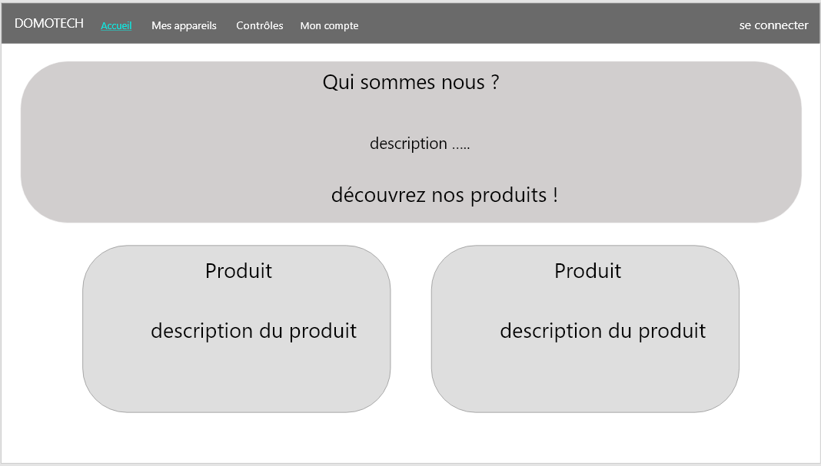
Schématisation des pages
La page d’accueil

Slide 5
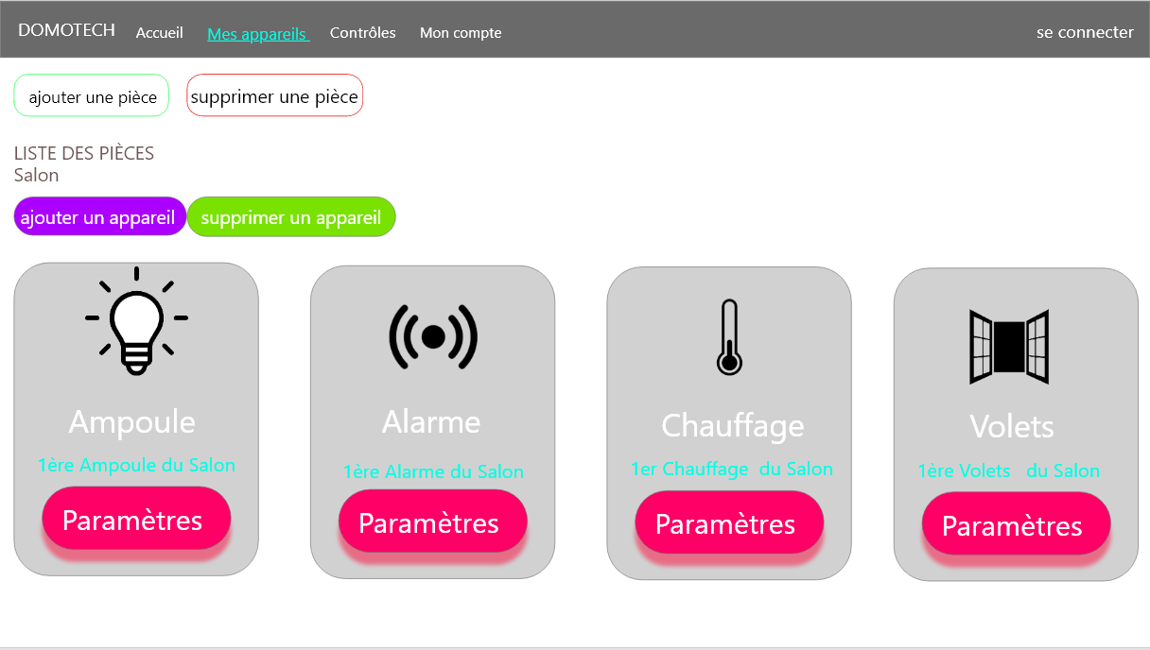
Schématisation des pages
La page de «Mes appareils»

Slide 6
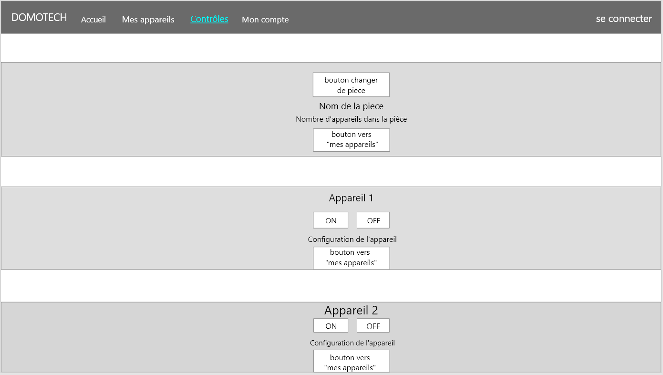
Schématisation des pages
La page «Contrôles»

Slide 7
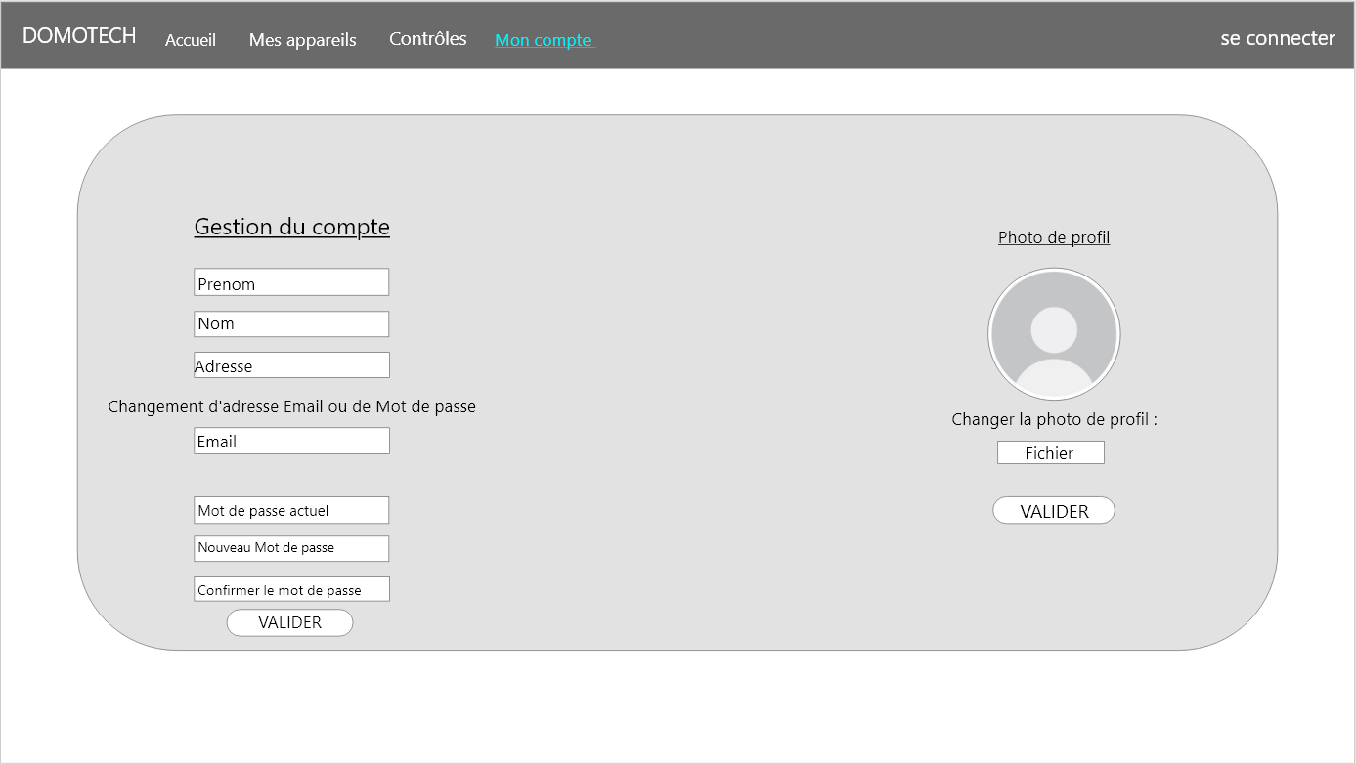
Schématisation des pages
Page de «Mon compte»

Slide 8
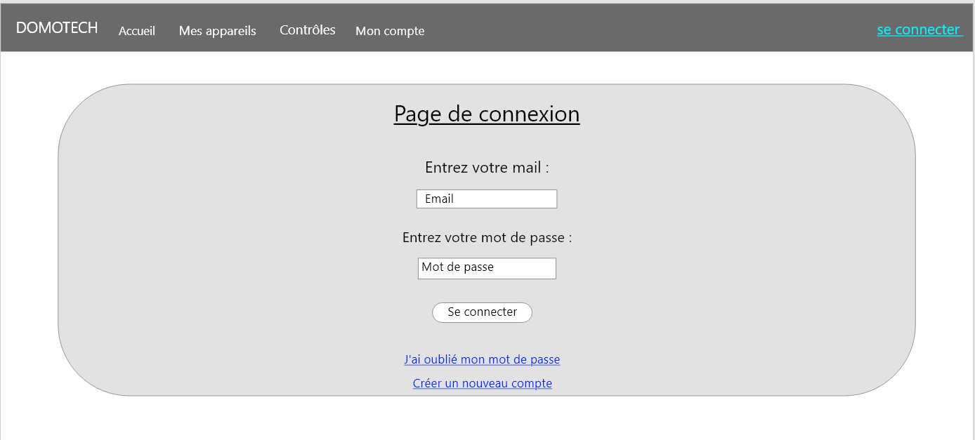
Schématisation des pages
Page de Connexion

Slide 9
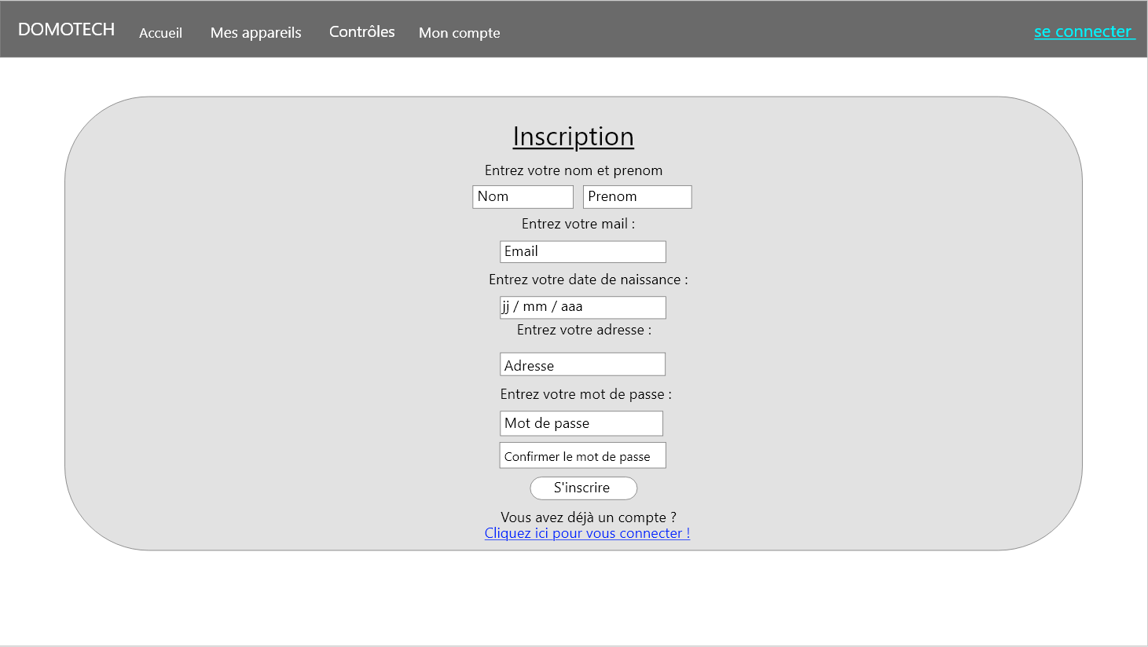
Schématisation des pages
Page d’inscription

Slide 10
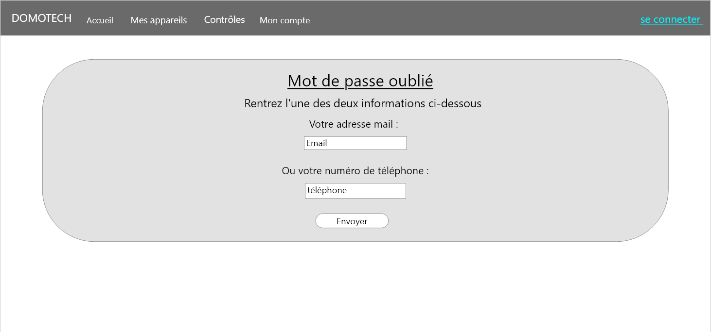
Schématisation des pages
Page d’inscription

Slide 11
Présentation des codes/pages
Morike barre de navigation + page d'accueil
Lucas page des appareils
Yan page de contrôle des appareils
Jules pages de gestion du compte
présentation format téléphone

Slide 12
PARTIE QUESTION

